Slide 1
测量误差
主讲人：宋蓓

Slide 2
01
测量与误差
目录
CONTENTS
02
测量的不确定度
03
有效数字
04
测量结果评定
05
实验数据处理方法

Slide 3
测量的含义
测量的分类
误差的定义
误差的表示形式
误差的分类
01
测量与误差

Slide 4
测量的含义
含义
所谓测量就是借助仪器，用某一计量单位把待测量的大小表示出来，即待测量是该计量单位的多少倍
A
B
被测量的物理量必须由数值和单位两部分组成。
C
任何一个测量过程都包括被测对象、测量设备、测量方法、测量环境和
测量工作人员五个要素。

Slide 5
测量的分类
直接测量
用计量仪器和待测物进行比较，就可直接读出测量结果的测量。
获得方法
先测出与该待测量有一定函数关系的直接测量量，然后代入函数关系（物理公式）求出结果。
间接测量
在相同的测量条件下（即测量的五要素完全保持不变）对某一待测量所做的多次重复测量，称为等精度测量。等精度测量又称为重复性测量。
等测量精度测量
测量条件
非等精度测量
在改变测量条件的情况下，对同一待测量所进行的测量，称为非等精度测量。非等精度测量又称复现性测量。

Slide 6
误差的定义
真值
任何一个被测量，在实验的当时条件下，均有不依人的意志为转移的真实大小，称此值为被测量的真值，一般用 表示
误差
把测量值与真值之差定义为误差，一般用Δ表示，即
Δ=x-x₀

Slide 7
误差的表现形式
把绝对误差与被测量真值的比值
称为相对误差
绝对误差与测量误差定义相同
相对误差是无量纲数，通常用“%”表示
Δ=x-x₀
绝对误差
相对误差

Slide 8
误差的分类
系统
误差
在相同条件下（方法、仪器、环境、观测人不变），对同一物理量作多次测量时，误差的符号和绝对值保持不变。或按某一确定的规律（为线性、周期性等）变化的误差。具有方向性和等值性
环境误差
方法（理论）
误差
人身误差
仪器（装置）
误差
系统误差
的来源
系统误差是可以被发现、减小、消除或修正的，但不能通过多次测量来减小或消除。

Slide 9
误差的分类
随机
误差
定义
假如在实验中已消除了系统误差和粗差，在相同条件下，对同一物理量进行
多次重复测量，各次测量的误差时大时小，忽正忽负变化不定。这种由于偶
然的或不确定的因素所造成的测量值相对于真值的无规则的涨落叫随机误差。

Slide 10
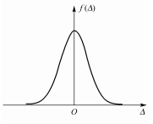
误差的分类
随机
误差
统计学分布规律
随机误差服从正态分布(高斯分布)规律，分布曲线如图。横坐标 Δ 为误差，纵坐标 f(Δ)为误差的概率密度分布函数。分布曲线的含义是：在误差附近，单位误差范围内误差出现的概率。即误差出现在 Δ～Δ＋dΔ 区间内的概率为 f(Δ)·dΔ。 Δ常常采取多次测量方法的原因就在于此。但是，当测量次数有限时，随机误差是不能消除的，测量后必须进行误差估算。理论研究表明，正态分布的误差概率密度分布函数 可表示为

Slide 11
误差的分类
随机
误差
统计学分布规律
正态分布的随机误差的特点 单峰性：绝对值小的误差比绝对值大的误差出现的机会多。 对称性：大小相同、符号相反的误差出现的机会相同。 有界性：实际测量中，超过一定限度的绝对值更大的误差一般不会出现。 抵偿性：随机误差的算术平均随着测量次数的增加趋近于零

Slide 12
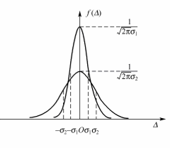
误差的分类
随机
误差
统计学分布规律
由理论可进一步证明,
是曲线的两个拐点的横坐标值.当 时
这个量在研究和计算随机误差时是一个很重要的特征量，被称为标准误差

Slide 13
误差的分类
随机
误差
统计学分布规律
根据概率密度的含义某次测量的随机误差出现在[
理论上，标准误差由下式表示
]内的概率，可以证明为
方均根误差
常将 称为极限误差。

Slide 14
误差的分类
偶然
误差
随机误差的估算
被测量的算术平均值：
测量值的算术平均值为近真值或测量结果的最佳值。
标准偏差（贝塞尔公式）：
算术平均值的标准偏差：

Slide 15
02
概 念
分 类
测量的
不确定度

Slide 16
概念
不确定度是表征测量结果具有分散性的一个参数，它是被测测物理量的真值在某个量值范围的一个评定。或者说，它是由于测量误差的存在而对被测量值不能确定的程度。不确定度反映了可能存在的误差分布范围，即随即误差分量和未定系统误差分量的联合范围。
不确定度一般由若干分量组成。 如果这些分量只用标准误差给出，称为标准不确定度，用符号 u(通常带有作为序号的下角标)表示。按照评定方法的不同，标准不确定度可分为两类：一类是用统计的方法评估的不确定度，称为 A 类标准不确定度；另一类由其他方法和其他信息的概率分布(非统计的方法)来估计的不确定度，称为 B 类标准不确定度。

Slide 17
分类
A 类标准不确定度的评定
B 类标准不确定度的评定
合成标准不确定度
(方和根法)
总不确定度（扩展标准不确定度）
相对不确定度
(百分比误差)

Slide 18
03
概 念
直接测量的有效数字
间接测量有效数字的运算法则
有效数字

Slide 19
概念
我们把根据仪器的精度读到的若干个准确数字加上一位可疑数字统称为有效数字。
直接测量的有效数字
对于不能估读的仪器，仪器的误差位一般在读数的最后一位，因此能读出的数据都应按有效数字记录。对于能估读的仪器，仪器的误差位一般在估读位，因此应将准确位与估读位一并按有效数字记录，即使最后一位或几位是“0”也必须写。
凡是仪器上读出的，测量数从左端第一位非零数到最后一位均算作有效数，有效数字中间或末尾的“0”均应算作有效位数。
有效数字的位数不能任意增减,且与小数点的位置无关。单位换算后，其测量数据的有效位数不变。为了正确地表示有效数字的位数，常用科学计数表示。
测量结果的有效数字位数代表了仪器的精度，所以，测量数值的位数不能多取，也不能少取，多取则毫无意义地提高了仪器的精度，少取则降低了仪器的精度。

Slide 20
间接测量有效数字的运算法则
一般来说，可靠数字与可靠数字进行四则运算，结果仍为可靠数字。可靠数字与可疑数字进行四则运算，结果为可疑数字。
加、减运算，运算结果的有效数字位数与参与运算的各数中的可疑位数最高者相同。
乘、除运算，运算结果的有效数字位数一般与参与运算的各数中有效位最少者相同。
乘、开方运算，运算结果的有效数字位数一般与其底的有效数字位数相同。
舍入法则。“四舍六入五配偶”

Slide 21
04
规范格式
直接测量量结果的评定
间接测量量结果的评定
测量结果评定

Slide 22
规范格式
被测量=测量结果±不确定度的值 单位
直接测量量结果的评定
单次测量结果的评定
多次测量结果的评定
最佳值的估算
算术平均值作为直接测量量的最佳估计值
不确定度的评定
测量结果的表示
(有效数字位数取 1 位)
测量结果的有效数字位数应由合成不确定度来决定，测量结果有效数字的最后一位应与不确定度的末位对齐。
(有效数字位数取 2 位)

Slide 23
间接测量量结果的评定
由于间接测量量与 n 个直接测量量有关，因此，间接测量量的不确定度由各自接测量量的不确定度决定。若 相互独立，彼此无关，则合成标准不确定度可按方和根法求得，即
式中 ， , 称为不确定度的传播系数，且
, ,
当 为乘除或方幂的函数关系时，采用相对不确定度，可以大大简化合成标准不确定度的运算。方法是先取对数后作方和根合成，即

Slide 24
因此，对于加减运算的函数，先求不确定度 ，再用 求相对不确定度 比较简单；而对乘除运算的函数，先求相对不确定度 ，再用 求不确定度 比较简单。
间接测量量结果的表示
不确定度的均分原理
按照不确定度的传递公式，将测量结果的总不确定度均分到每个测量量的不确定度且对总不确定度的贡献相同上。
当合成不确定度由多个分量做出贡献时，常常可能只有一两项起主要作用，因此，对合成不确定度贡献小的项可以忽略不计。

Slide 25
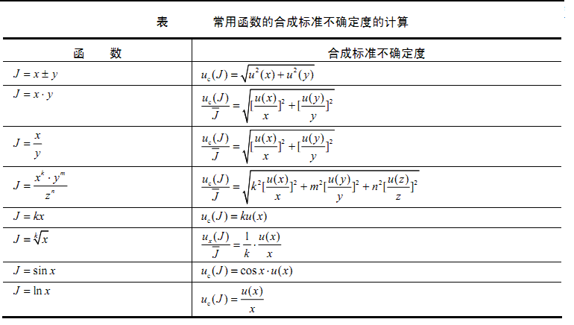

Slide 26
05
列表法
作图法
逐差法
最小二乘法
实验数据的
处理方法

